Slide 1
食遊中華
中國飲食文化八大菜系介紹
組員
徐意甯、林卉珊、黃卉婕

Slide 2
01
成品欣賞
目
02
製作過程
錄
03
回饋與討論
04
分工與心得

Slide 3
01
成品欣賞

Slide 4
影片
利用影片記錄中華飲食文化，探索中國八大菜系之特色。
針對對中華飲食有興趣者、到中國旅遊或留學者、及各年齡層之受眾。
https://www.youtube.com/watch?v=9BroU0Dj2p0&ab_channel=%E9%BB%83%E5%8D%89%E5%A9%95302

Slide 5
02
製作過程

Slide 6
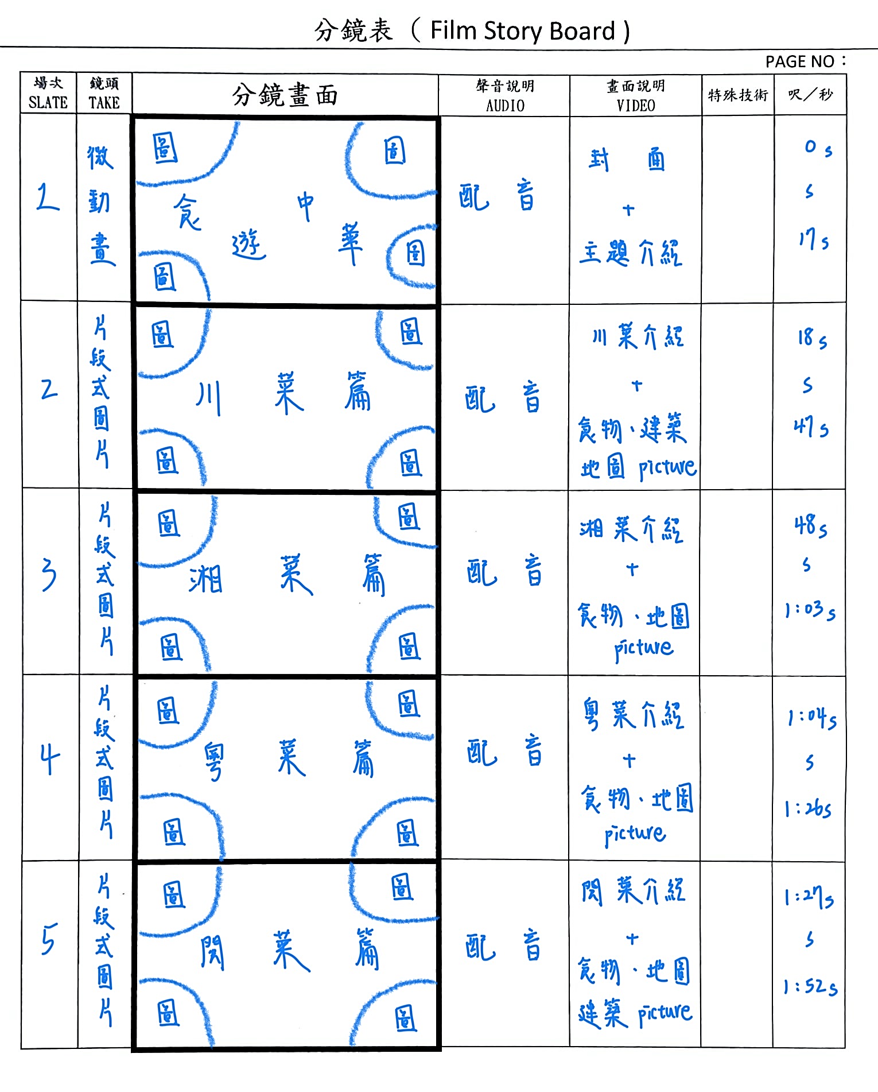
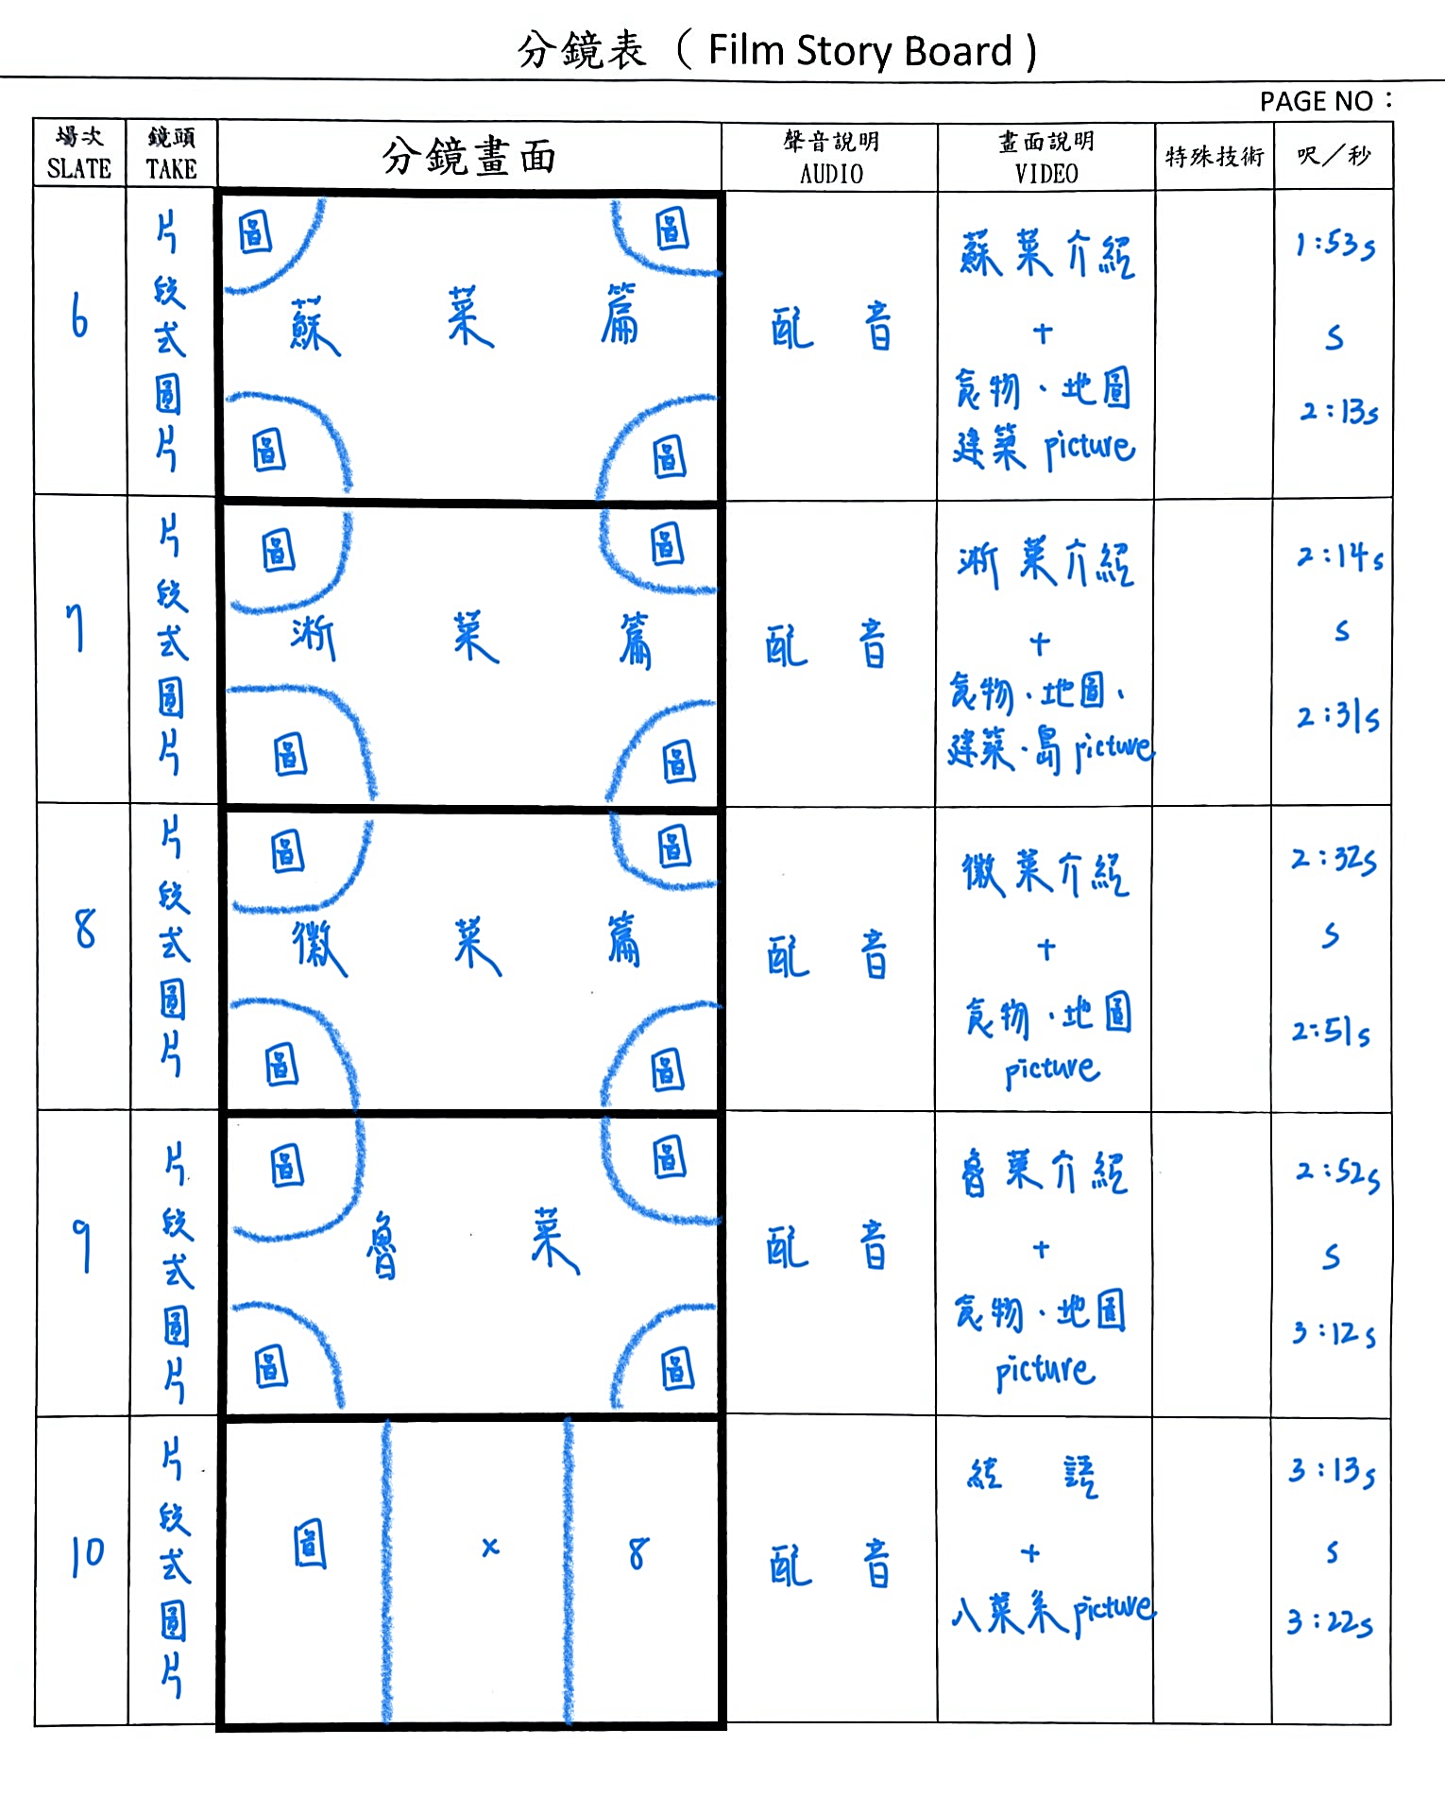
分鏡表

Slide 7
製作階段 part.1 (期中)
找尋影片 題材
統整資訊 整理架構
製作逐字稿
規劃影片 架構配置
製作影片

Slide 8
製作階段 part.2 (期末)
製作影片 基底
搜尋圖片 素材
線上討論 如何呈現
配音
完成影片

Slide 9
製作過程遇到的困難
剪輯模式困難
需花更多時間、分鏡多個畫面編輯。
繪圖能力皆有待加強。
想以動畫
形式呈現
圖源
是否可用於非商業、教學用途。
配音環境
收音設備。
環境噪音干擾。

Slide 10
製作過程遇到的困難
影片呈現
動畫改以片段式圖片。
圖源
如何克服
從網路、Youtube 擷取短片段進行編輯。
有注意版權問題。
配音環境
選擇在人少的時間去圖書館錄音。
未打擾到他人。

Slide 11
03
回饋與討論

Slide 12
受眾效益
1. 探索中國各個菜系的特色，加深對中國地域多樣性的了解。
2. 了解中國八大菜系的美食。

Slide 13
平台比較-觀看數
Youtube
A
11
Instagram
B
231
BiliBili
C
261

Slide 14
平台比較-點讚數
Youtube
A
0
Instagram
B
15
BiliBili
C
3

Slide 15
受眾數據-BiliBili
廣東：16.4% 上海：7.1%
湖北、江蘇：6.2% 安徽、山東：5.3%
北京、江西：4.9% 四川、浙江：4.4%
地區
男性：75.6%
女性：24.4%
性別
<16：10% 16~25：35%
25~40：37% >40：18%
年齡

Slide 16
04
分工與心得

Slide 17
工作分配
徐意甯
林卉珊
黃卉婕
書面資料查詢及彙整
平台數據統整
圖片搜尋
逐字稿
配音
圖片搜尋
書面資料彙整
影片製作
圖片搜尋

Slide 18
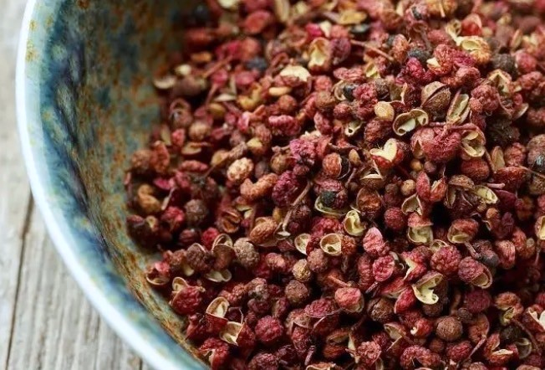
心得-徐意甯
能活用自己的科系所學，規劃並製作出這支影片讓大眾更了解飲食是很有成就感的一件事。
第一次嘗試製作影片有很多待學習的地方，也謝謝組員們辛苦共同製作。

Slide 19
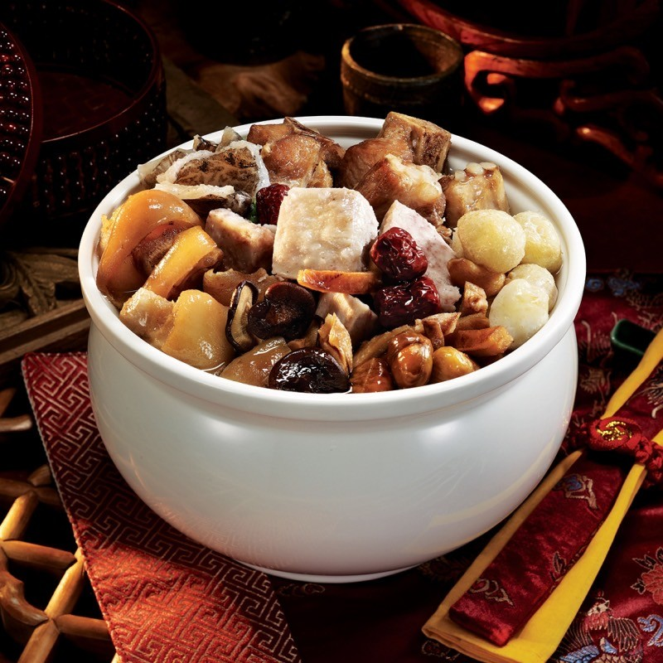
心得-林卉珊
從這次的課堂中了解到製作一個看似簡單又短短的影片，其實要準備的事情有很多。不管是分配時間還是做題材資料的整理，組員們都給予我很大的幫助。
不是所有組員都是完美的，但我們在課堂裡都有盡力發揮自己的優點。對我來說我們組員的每個人都是一塊拼圖，而這個成品是我們努力拼出來的。雖然有可能會說「沒有做出理想中的影片」，但至少我們有努力過，努力做到完整。

Slide 20
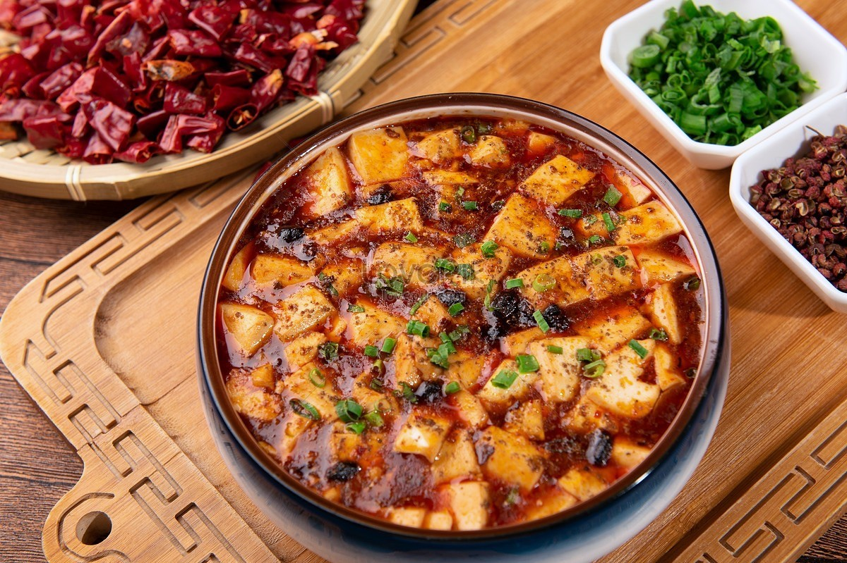
心得-黃卉婕
這門課以有趣生動的內容讓我們能夠從中學習不同飲食的差異，並透過業師的講座分享了解到未來營養系的工作。
在這門課需要剪輯有關飲食的影片，讓我從中能找尋資料，了解更多不同飲食的相關歷史文化，並且也學習到影片剪輯相關的知識。

Slide 21
謝謝聆聽

